Slide 1
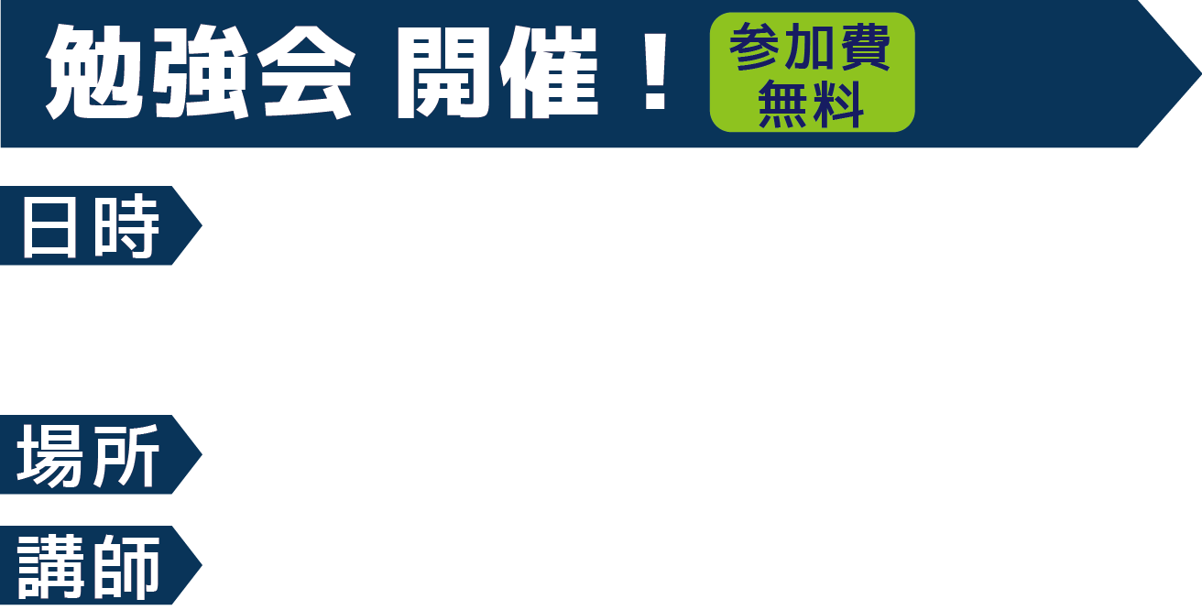
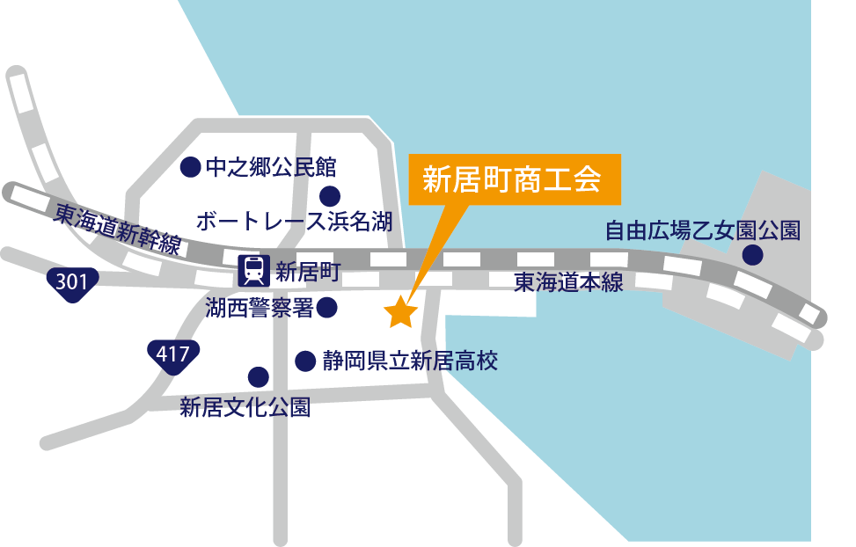
～2019年問題とその対策を考える～
太陽光・蓄電池勉強会のご案内
平成31年2月12日（火）
19：00～20：00
新居町商工会
（湖西市新居町新居3380-8）
エネジン株式会社
環境エネルギー事業部

Slide 2
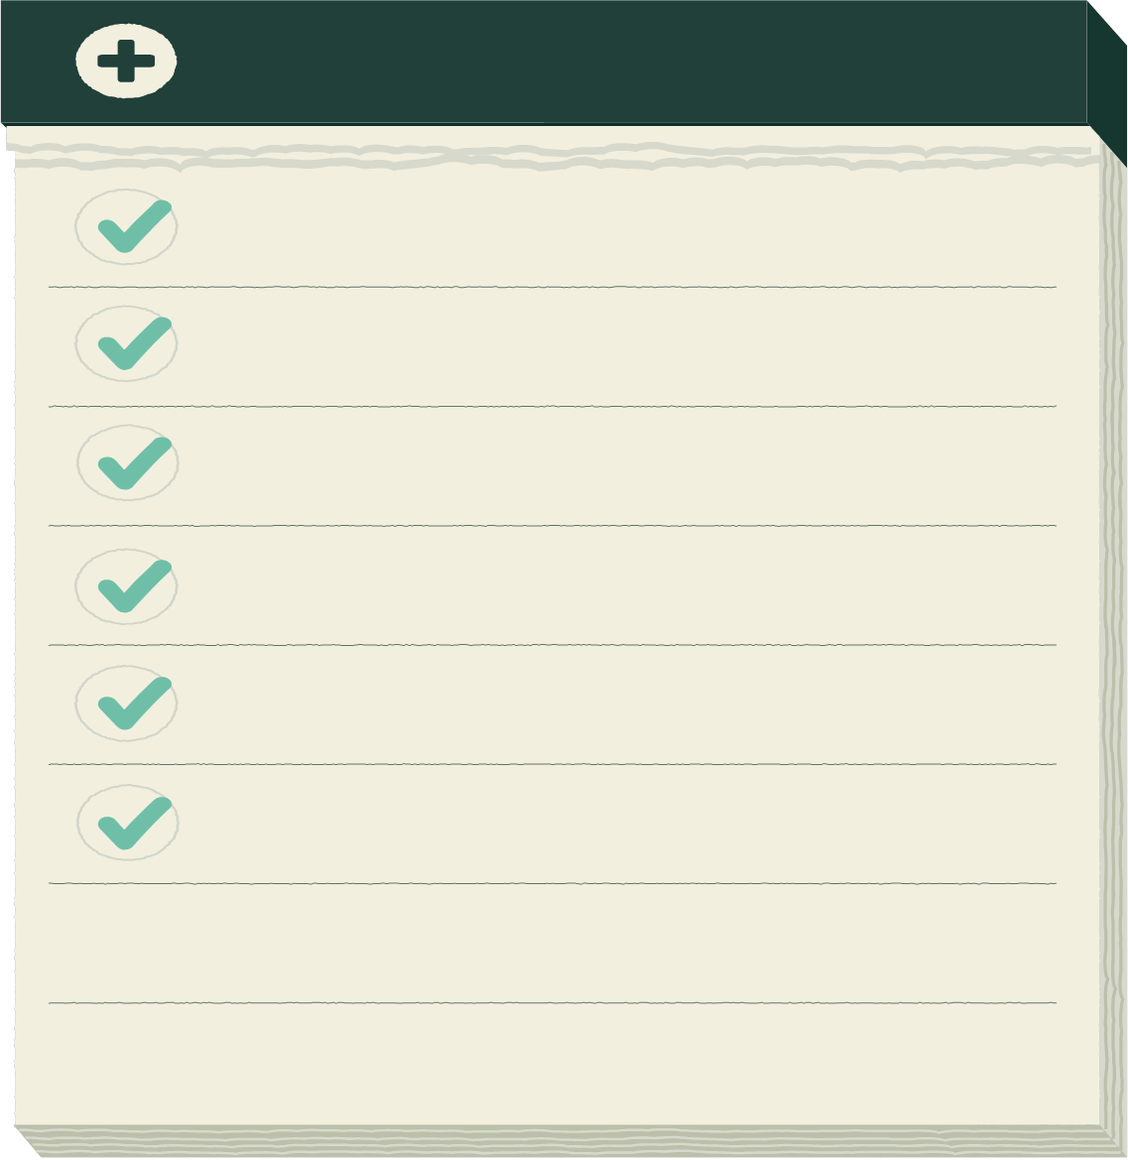
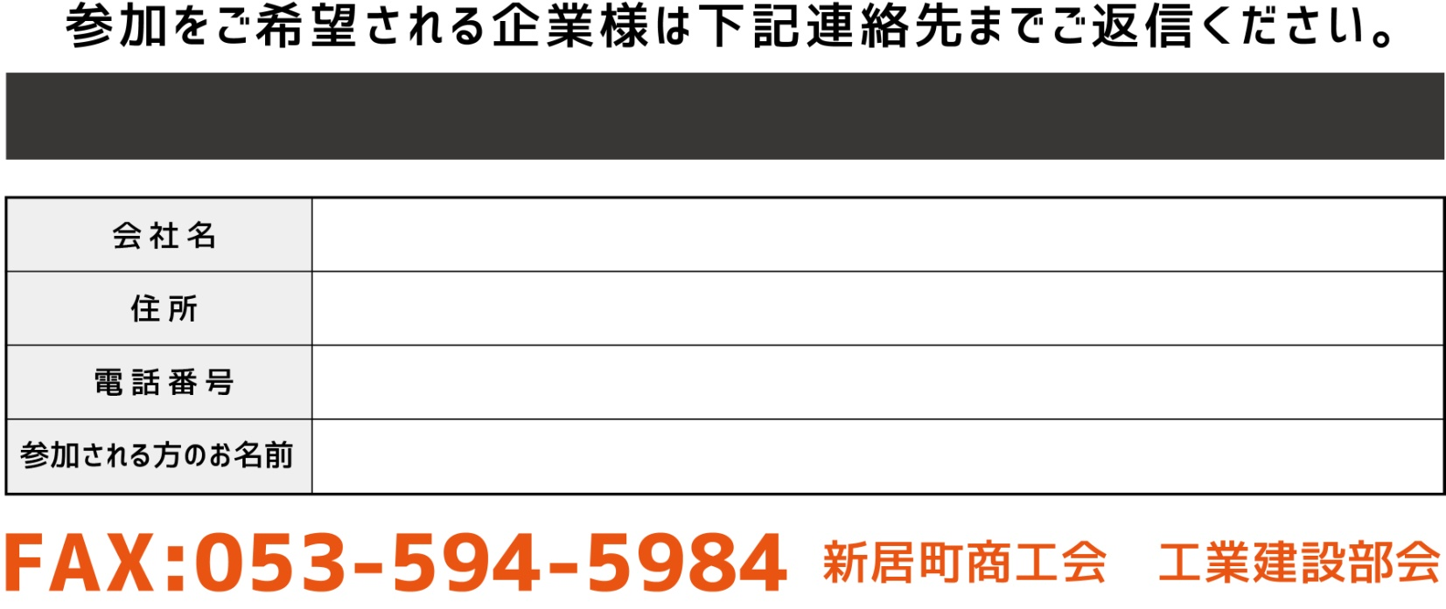
こんなお悩みにお答えします！
住宅・太陽光を設置していただいたお客様へのアプローチはどうしたら良いか。
固定価格の終了に伴い、住宅や太陽光を設置していただいたお客様への他社販売店様からのアプローチも盛んに行われております。 他社で購入される前に、設置業者の皆様には、既存のお客様への情報発信のため「勉強会」という形でお役立ちさせて頂ければと思い、ご案内させて頂きます。是非ご参加下さい。
『勉強会』 2019年2月12日 19：00～20：00

